Slide 1


http://www.sciencep.com
第3篇 电磁学
第十章 静电学(3)
孙云卿
syqing27@uestc.edu.cn

Slide 2
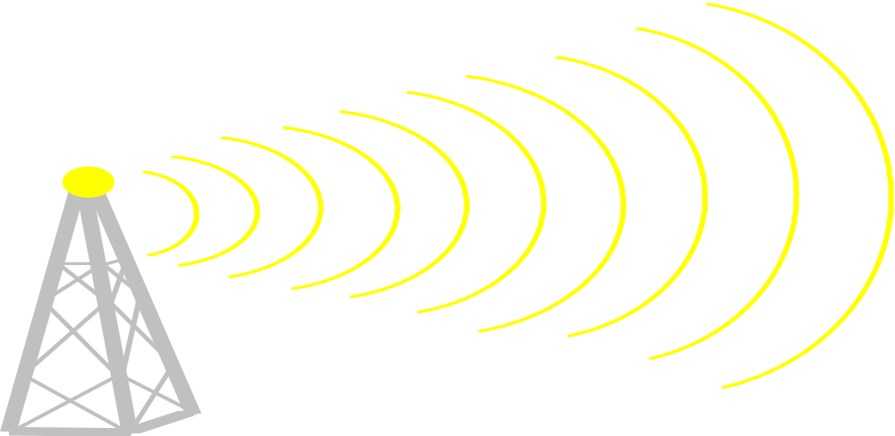

1 电磁学的研究对象
电磁学是研究物质间电磁相互作用及其运动规律的科学
电荷、电流产生电场和磁场的规律；
电场和磁场的相互联系；
电磁场对电荷、电流的作用；
电磁场对物质的各种效应。

Slide 3
2 电磁学的研究方法
(1) 实物粒子的研究方法
跟踪粒子，描述粒子运动状态
分析实物粒子受力状况，分析实物粒子运动状态发生改变的原因
(2) 场的研究方法
• 观点：电磁作用是“场”的作用
• 对象：分布于空间的电磁场
•方法：
标量场：描述其“梯度”
矢量场：描述其“散度”与“旋度”
文献查阅：为何标量场只需描述其梯度，矢量场只需描述散
度与旋度?

Slide 4
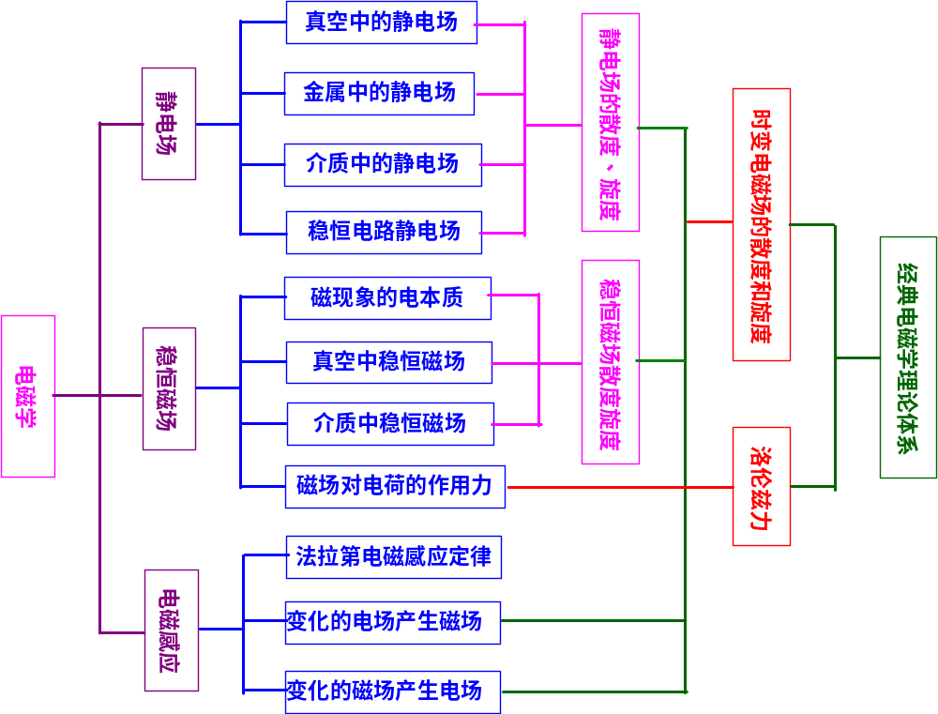
3 电磁学内容结构

Slide 5
静电学结构框图
电相互作用
库仑定律
静电力叠加原理
静电场
电场强度
电通量
高斯定理
静电场的基本性质
电势
环路定理
导体的静电平衡
电容
电场能
与带电粒子的相互作用
电介质极化
电位移矢量 介质中高斯定理
稳恒电场

Slide 6



§10.6 电 介 质
1.电介质极化模型及极化过程
理想电介质：介质中没有自由电荷，介质不导电。
(1)介质极化模型——电荷重心模型
认为介质分子中的正电荷集中在一点、负电荷集中在一点，
介质分子等效为一个电偶极子。
+
无极分子：正、负电荷重心重合
-
无极分子的固有电矩为零，即
+
有极分子：正、负电荷重心不重合
-
+q
有极分子的固有电矩：
-q

Slide 7






(2) 介质极化过程
+
+
-
-
+
-
+
+
无极分子
——位移极化
-
-
+
-
-
+
+
-
+
+
无外场：
-
+
-
-
-
+
+
+
外场中：
-
+
-
+
-
-
-
+
有极分子
——取向极化
无外场：
+
+
-
外场中：
转动+位移
-
极化的结果：在介质表面出现极化电荷(束缚电荷)并产生附加电场E′。

Slide 8
有电介质存在时空间(包括介质内)的场强
由自由电荷q₀产生
由极化电荷q′产生
在电介质内部
实验证明，当均匀各向同性的电介质充满整个电场空间或电介质的界面是场中的等势面时，电介质内部的场强为：
( ε_{r}称为介质的相对介电常数 )
思考：介质极化的结果和导体静电感应的结果有什么不同？

Slide 9
2.极化强度矢量
定义：单位体积内分子电矩的矢量和
式中n为分子数密度，p 为每个分子电矩
实验证明，对于各向同性介质，电场不太强的情况下，
与 成正比 ，即
式中χ_{e}= ε _{r}-1，称为介质的极化率，ε =ε _{r} ε ₀称为电介质的介电常数。

Slide 10


3. 极化电荷
(1)极化电荷面密度σ′
(以位移极化为例)
在介质表面取面元dS上，沿 P 方向做一微小圆柱体。
此斜柱体相当于一个电偶极子，其电矩为
dS
dq′
极化(束缚)电荷面密度为
θ
σ′ = npcosθ
σ′
= Pcosθ
dl
即介质表面的极化电荷面密度等于该处极化强度的法向分量

Slide 11



dS
dq′
称为通过面元dS的 通量。
由于极化出现在整个介质表面上的极化电荷为
θ
σ′
(S为介质表面的面积)
若dS 为两介质分界面上的一个面元，设e_{n}代表面元的法线方向且由介质1指向介质2
则由于极化dS上的极化电荷密度为
e_{n}
P₁
dS
P₂

Slide 12
(2)极化电荷体密度ρ′
在介质内作一封闭曲面S，由于极化留在S内的现束缚电荷
S
根据电荷守恒定律，Δq′_{内}与出现在S面上的极化电荷等量异号，即
电介质
Δ
q′_{内}
V
根据高斯公式：
极化电荷体密度为

Slide 13
4.有介质时静电场的规律
介质极化对电场的影响，相当于在真空中增加了极化电荷q′而已。
所以高斯定理和环路定理依然成立。
环路定理：
自由电荷
高斯定理：
极化电荷
高斯面S内的极化电荷

Slide 14
代入上式得
移项得：
自由电荷
定义电位移矢量：
说明
①电位移矢量 D 只是辅助量，无实质物理含义。
②电位移矢量D与 q₀、q′ 均有关。
对各向同性介质有

Slide 15
电介质中的高斯定理：
即通过任意封闭曲面的D通量等于曲面内自由电荷的代数和。
微分形式：
(ρ₀ 自由电荷体密度)
电介质中的高斯定理包含了真空中的高斯定理，对真空
显然，若 的分布具有对称性(球对称、轴对称、面对称)，则可利用高斯定理求 。

Slide 16
对合适的高斯面
思考
如何分析 D 的分布是否具有对称性？
① q₀分布具有对称性 ——球对称、轴对称、面对称。
均匀介质充满全场
均匀介质的界面为等势面
介质的界面与等势面垂直
②电介质分布的对称性

Slide 17
证明：各向同性均匀介质内 ρ₀=0 处必有ρ′ = 0。
证：
Δq′_{内}
电介质
ΔV
S
ε_{r}= const.

Slide 18

例10-27 一带正电荷q_{o}、半径为R₁的金属球, 被一内外半径分别为R₁和R₂(R₁<R₂)的均匀电介质同心球壳包围, 已知电介质的相对介电常数为ε_{r} , 介质球壳外为真空, 求:
(1)空间的电场分布;
(2)球心o点的电势;
(3)电介质球壳内表面上的束缚电荷总量。
解
(1) 和 的分布具有球对称性
选同心球面(半径为r)为高斯面，则
q_{o}
ε_{r}
R₁
o
R₂

Slide 19
q_{o}
ε_{r}
R₁
o
R₂
与 的方向均沿球半径指向外。

Slide 20
(2)取无穷远处为电势零点, 则球心o的电势可由定义式求得
q_{o}
ε_{r}
R₁
P
o
R₂
(3)电介质球壳内表面的束缚电荷面密度 ：
= -ε_{o}(ε_{r} –1)E₂
-P
所以电介质球壳内表面的束缚电荷总量是

Slide 21







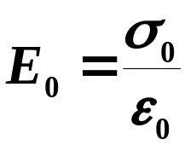
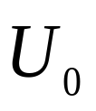



例10-28 两块靠近的平行金属板间原为真空，使它们分别带上等量异号的电荷直到两板间的电压U₀=300V。这时保持两板上的电量(σ₀)不变。将板间一半空间充满ε _{r}=5的电介质。求两板间场强 、板间电压U、金属板上的σ以及介质表面的 。
解：充入介质后板间电场要变化
d
因而充入介质后板上电荷也要重新分布，且

Slide 22







(1)
电量不变：
(2)
解得：

Slide 23
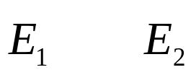



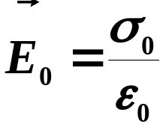



d
介质表面的极化电荷：
d
讨论
若保持两板间电压(U₀)不变，情况又如何？

Slide 24

§10.7 电容和电容器
1.孤立导体的电容
一球形孤立导体，带电q时，导体的电势为
A
B
A球的电势如何变化？
这个比值称为孤立导体的电容C，它只取决于孤立导体的形状和大小。即
思考
如何提高电容C？
电容C是表征导体储存电荷本领大小的物理量。
电容在SI制中的单位: F(法拉)。1F=10⁶μF=10¹²pF 。

Slide 25
2.电容器的电容
电容器是由两个用电介质隔开的金属导体(极板)构成。
电容器工作时两个极板总是带有等量异号的电荷+q和-q, 两板间有一定的电势差(电压)ΔU 。
定义电容器的电容为
A
B
+q
-q
ΔU
它只取决于两导体的形状、大小、相对位置和周围电介质的性质, 与电容器是否带电无关。

Slide 26
形状简单电容器的电容可以计算出来，如平行板电容器、球形电容器、圆柱形电容器等，计算步骤如下：
1) 设两极板带电+q和-q
2) 根据高斯定理求出两板间的场强
3) 求出两极板间电势差
4) 由电容定义求

Slide 27
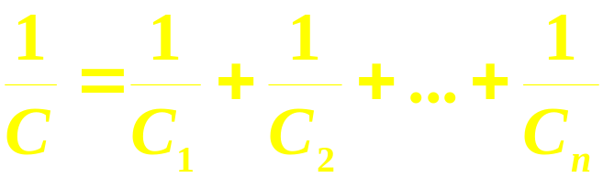
3.电容器的串联和并联
衡量一个实际电容器的性能有两个主要指标，一个是电容的大小，另一个是耐压能力或击穿电压。
(1)串联(提高耐压)
V
C₁
C₂
C_{n}
特点：各电容器上的电量相等。
(2)并联(提高电容)
C=C₁+C₂+…+C_{n}
V
CV=C₁V+C₂V+…+C_{n}V
C₁
C₂
C_{n}
特点：各电容器上的电压相等。

Slide 28
例10-29 求如图所示的平行板电容器的电容。
解 设两极板分别带电±σ , 板间真空中的电场：
S
A
σ
板间介质中的电场：
t
ε_{r}
d
σ
B
两板间的电势差：
该电容器的电容：

Slide 29
讨论：
(1)对真空电容器, t=0, 有
(2)对充满电介质的电容器, t=d, 有
S
A
(3)此电容器也可看作是厚为(d-t)的真空平板电容器和厚为t的电介质平板电容器的串联
t
ε_{r}
d
B
(4)结论推广

Slide 30
例10-30 圆柱形电容器由两个同轴的金属圆筒组成。如图所示, 求这电容器的电容。(忽略圆柱两端的边缘效应)
解 设同轴圆筒分别带电±Q ，
+Q
-Q
由高斯定理：
R₁
R₂
r
ε_{r}
P
L

Slide 31
例10-31 两个空气电容器C₁和C₂串联后与电源连接，再把一电介质板插入C₁中，问：电容器组的总电容C、C₁和C₂上的电量、电势差如何变化？
解 串联电容器组的电容为
C₁
V
ε_{r}
C₂
插入介质板后，C₁增大，所以C增大。
根据 q=CV，由于电容器组上的电压V不变， C增大，所以q增大。
因为各串联电容器上的电量相等，所以每个电容器上的电量q在插入介质板后都增加。

Slide 32
由电容公式有：
C₁
V
ε_{r}
C₂
因C₂未变，而q增大，所以C₂上的电压增大。
由此可见，插入介质板后，C₁上的电压减小。
思考？
(1)C₁和C₂充电后与电源断开，再把一电介质板插入C₁中，问电容、电量、电势差又如何变化？
(2) 若C₁和C₂并联情况又如何？

Slide 33
§10.8 静电场的能量
1. 带电体的静电能
点电荷q₀在外电场中某场点的电势能
它是q₀和场源电荷之间的静电相互作用能，属于q₀和源电荷这个系统的，等于将q₀从无穷远移到场点的过程中外力做的功。
假设带电体带电Q：不断把dq从无穷远移到这一带电体上，直到带电体带有电量Q为止。
这一过程中外力不断克服电场力作功：
此功转化为带电体的静电能。

Slide 34








2. 电容器的储能
以平行板电容器为例。电容器的带电过程如下图所示
将电荷dq由电容器负极板搬运到正极板时外力所作的功

Slide 35
电容器带电Q时，外力所作的总功：
这功转化为电容器的储能：

Slide 36
3.电场能量 电场能量密度
仍以平行板电容器为例
式中V=Sd 是极板间电场空间的体积。
电场的能量密度(即电场中单位体积内储存的能量):
这一结论对任何电场都成立。

Slide 37
均匀电场：
场中各点w_{e}相同，空间体积V 范围电场的储能
非均匀电场：场中各点w_{e}不相同
把电场空间V 划分为许多体积元dV， dV 内电场的储能

Slide 38
例10-32 一电容器的电容C₁=20.0μF，用电压V_{o}=1000V的电源对其充电，然后断开电源，再与另一个未充电的电容器(C₂=5.0 μF)两端相连，求: (1)连接后两电容器所带的电量、电压及储存的电能；(2)两电容器连接过程中损失了多少电能？
解 (1) C₁充电后带电：
+q
q=C₁V_{o}=2.0×10⁻²C
C₁
C₂
q₁+q₂= q
-q
并联时两电容器上的电压相等：
+q₁
+q₂
C₁
C₂
-q₁
-q₂
解得: q₁=1.60×10⁻²C, q₂=0.40×10⁻²C

Slide 39
q₁=1.60×10⁻²C, q₂=0.40×10⁻²C
C₁=20.0μF， C₂=5.0 μF， V_{o}=1000V
而
+q₁
+q₂
C₁
C₂
-q₁
-q₂
(2)两电容器连接过程中损失的电能为
问题：损失的电能到哪里去了？

Slide 40
例10-33 一球形电容器, 内球半径为R₁，带电量为q₁；外球壳内、外半径分别为R₂和R₃，带电量为q₂。求：(1)空间的电场分布；(2)该电容器的电容；(3)电介质中的电场能量。
解
，由高斯定理：
(1) 和 的分布具有球对称性
q₁+q₂
R₃
-q₁
R₂
q₁
o
R₁
o
ε_{r}

Slide 41
(2)两极板间的电势差为：
q₁+q₂
R₃
dr
-q₁
r
R₂
q₁
q₁
电容为
o
R₁
ε_{r}
(3) 电介质中的电场能量：
电场能量也可用下式求得：

